Slide 1
ESTABILIZACIÓN DEL PÉNDULO INVERTIDO DE ALTURA VARIABLE BASADO EN ESTABILIDAD ENTRADA-ESTADO Y CONTROL POR MODO DESLIZANTE BAJO CONTACTO UNILATERAL Y SATURACIÓN DE ENTRADA
TRABAJO DE INVESTIGACIÓN
ALUMNO: GABRIEL ENRIQUE GARCÍA CHÁVEZ
ASESOR: MSc. IVÁN ARTURO CALLE FLORES
LIMA-PERÚ
2018

Slide 2
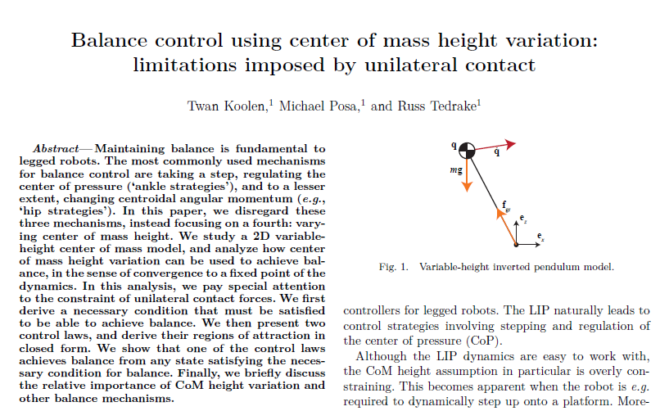

Slide 3
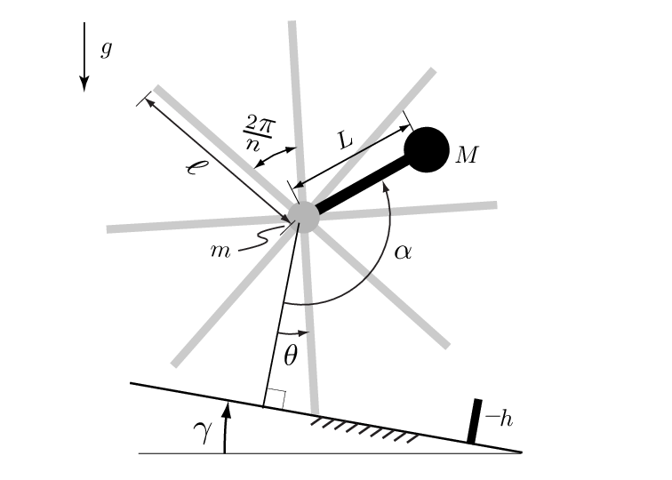
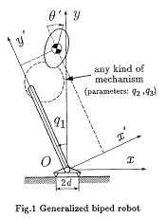
CAPÍTULO I: INTRODUCCIÓN
1.1. ANTECEDENTES REFERENCIALES
“Walking” Caminata de robots.
Caminata de humanoides
[3] S. Kajita y K. Tani

Slide 4
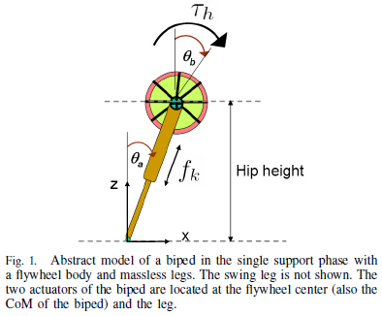
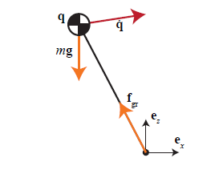
CAPÍTULO I:
1.1. ANTECEDENTES REFERENCIALES
Péndulo Invertido Lineal con rueda reacción.
[3] S. Kajita y K. Tani; [7] J. Pratt, et. al
Péndulo Invertido de Altura Variable
[6] T. Koolen, M. Posa y R. Tedrake,

Slide 5
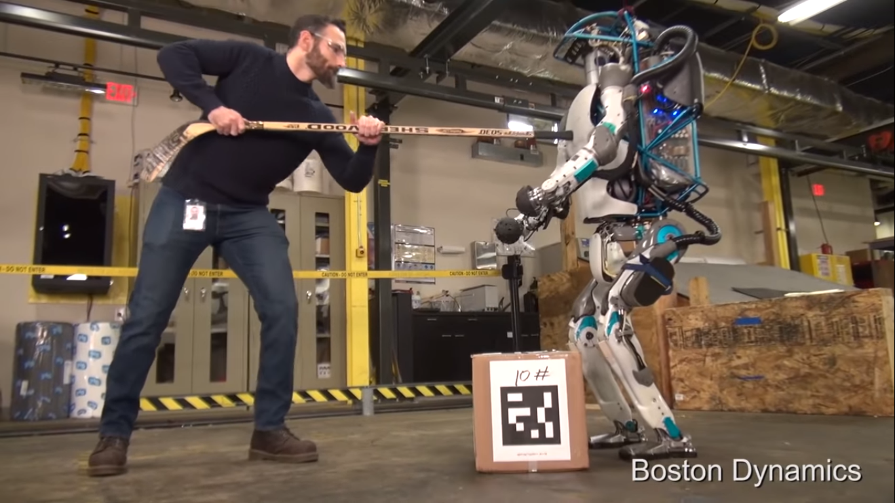
CAPÍTULO I:
1.2. PROBLEMÁTICA
Cómo actuar ante un empuje efectuado a un robots para evitar una caída y serios daños a la estructura o a los componentes de un robot humanoide caminante.

Slide 6
CAPÍTULO I:
1.3. OBJETIVO (GENERAL Y ESPECÍFICOS)
1.3.1. Objetivo General:
Estabilizar el Péndulo Invertido de Altura Variable mediante la fuerza de reacción producida por la base del péndulo considerando contacto unilateral y Saturación parcial de Entra y usando de control por modo deslizante.
1.3.2. Objetivos Específicos:
Encontrar un cambio de variable donde se pueda realizar un análisis de estabilidad simple
Encontrar una superficie que sea estable bajo el concepto de Modo Deslizante.
Diseñar la ley de control que al ser restringida a tomar valores solo positivos y saturadas estabilicen el sistema.
Verificar que la ley de control funcione en toda la región donde es físicamente posible alcanzar la estabilidad usando Funciones Barrera.

Slide 7
CAPÍTULO I:
1.4. HIPÓTESIS (GENERAL Y ESPECÍFICAS)
1.4.1. Hipótesis General:
El controlador diseñado en base a Control por Modo Deslizante logrará la estabilización del Péndulo Invertido de Altura Variable bajo las condiciones de contacto unilateral y saturación de entrada en toda la región donde es físicamente posible controlar.
1.4.2. Hipótesis Específicos:
Existe un cambio de variables que reducen el sistema de cuatro, a al menos dos donde el sistema se puede analizar en el plano de fase y el sistema reducido es estable en el sentido de Estabilidad Entrada-Estado (ISS).
Existe alguna superficie en el plano de fase reducido que es estable en la cual se puede aplicar la estrategia de control conocida como Control por Modo Deslizante.
Es posible cambiar los parámetros de control, incluso hacerlos variables en función de los estados, para lograr la estabilidad bajo contacto unilateral y saturación de entrada.
Se puede usar Funciones Barrera para mostrar que el sistema es estable con el controlador realizado en toda la región donde es físicamente posible estabilizar.

Slide 8
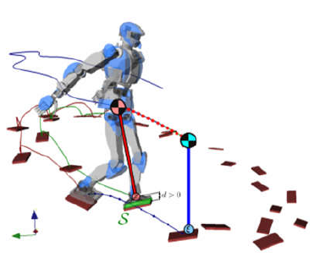
CAPÍTULO II: MARCO TEÓRICO
2.1. PUNTO CAPTURA

Slide 9
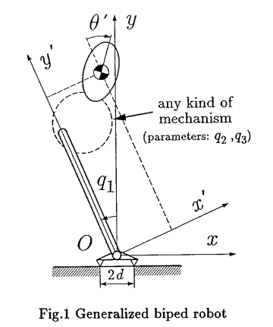

CAPÍTULO II:
2.2. PÉNDULO INVERTIDO LINEAL.
$m\left(y\ddot{x}−x\ddot{y}\right)+I\ddot{θ}=u_{1}+mgx$
Se asume:
$y=kx+y_{H}$
$\dot{θ}=ω_{c}$
$\ddot{x}=\frac{g}{y_{H}}x+\frac{1}{my_{H}}u_{1}$
$x_{CP}=−{\dot{x}}_{0}\sqrt{\frac{y_{H}}{g}}$
[3] S. Kajita y K. Tani

Slide 10
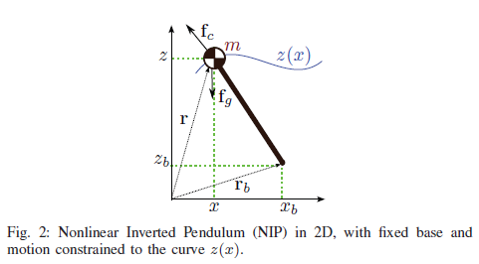

CAPÍTULO II:
2.3. PÉNDULO INVERTIDO NO-LINEAL
$m\ddot{r}=f_{tot}=f_{c}+f_{g}=\left(r−r_{b}\right)f−mg$
$r={\left[x,z\right]}^{T}$
Se asume:
$z=z\left(x\right)$
$\ddot{x}=\frac{\left(x−x_{b}\right)\left(g+{\dot{x}}^{2}\frac{d^{2}z}{dx^{2}}\right)}{\left(z−z_{b}\right)−\left(x−x_{b}\right)\frac{dz}{dx} }$
[2] O. E. Ramos y K. Hauser

Slide 11

CAPÍTULO II:
2.4. CONTACTO UNILATERAL Y PÉNDULO INVERTIDO DE ALTURA VARIABLE.
$$T=−\frac{x}{\dot{x}}$$
$$z_{crit}\left(x\right)=z−\frac{\dot{z}x}{\dot{x}}−\frac{gx^{2}}{2{\dot{x}}^{2}}$$
Si:
$$z_{crit}\left(x\right)≤0→\dot{x}\left(x\dot{z}−\dot{x}z\right)≥−\frac{gx^{2}}{2}$$
$$\frac{d}{dt}z_{crit}\left(x\right)=u\frac{x}{\dot{x}}\frac{1}{{\dot{x}}^{2}}\left(gx^{2}+\dot{x}\left(x\dot{z}−\dot{x}z\right)\right)≤0$$
Necesariamente: $z_{crit}\left(x\right)>0$
Similarmente: $T>0$
[6] T. Koolen, M. Posa y R. Tedrake

Slide 12

CAPÍTULO II:
2.4. CONTACTO UNILATERAL Y PÉNDULO INVERTIDO DE ALTURA VARIABLE.
Momentos angulares alrededor del CdM:
$$∑M_{CoM}=Iα→zf_{x}−xf_{z}=I\ddot{θ}→f_{x}=\frac{x}{z}f_{z}$$
Definimos: $f_{z}=mzu$
$$f_{x}=mxu$$
$$f_{ground}=\left(f_{x},f_{z}\right)=m\left(x,z\right)u→u=\frac{1}{m}\frac{f_{ground}}{\sqrt{x^{2}+z^{2}}}$$
Fuerzas en x
$$f_{x}=m\ddot{x}→mxu=m\ddot{x}→\ddot{x}=xu$$
Fuerzas en z
$$f_{y}−mg=m\ddot{z}→mzu−mg=m\ddot{z}→\ddot{z}=−g+zu$$
[6] T. Koolen, M. Posa y R. Tedrake

Slide 13
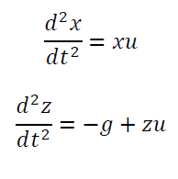
Control del PIAV
¿Control PID?

Slide 14

Control del PIAV
¿Linealización + LQR?
Alrededor de $x_{0}=0, z_{0}=z_{f}, u_{0}=\frac{g}{z_{0}}$
$$\begin{matrix}{\dot{x}}_{1}=x_{2} \\ {\dot{x}}_{2}=0 \\ \begin{aligned}{\dot{x}}_{3}=x_{4} \\ {\dot{x}}_{4}=z_{f}(u−u_{0})\end{aligned}\end{matrix}$$
No controlable!!

Slide 15



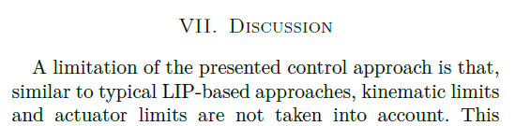
Control del PIAV
Control por Energía Orbital

Slide 16
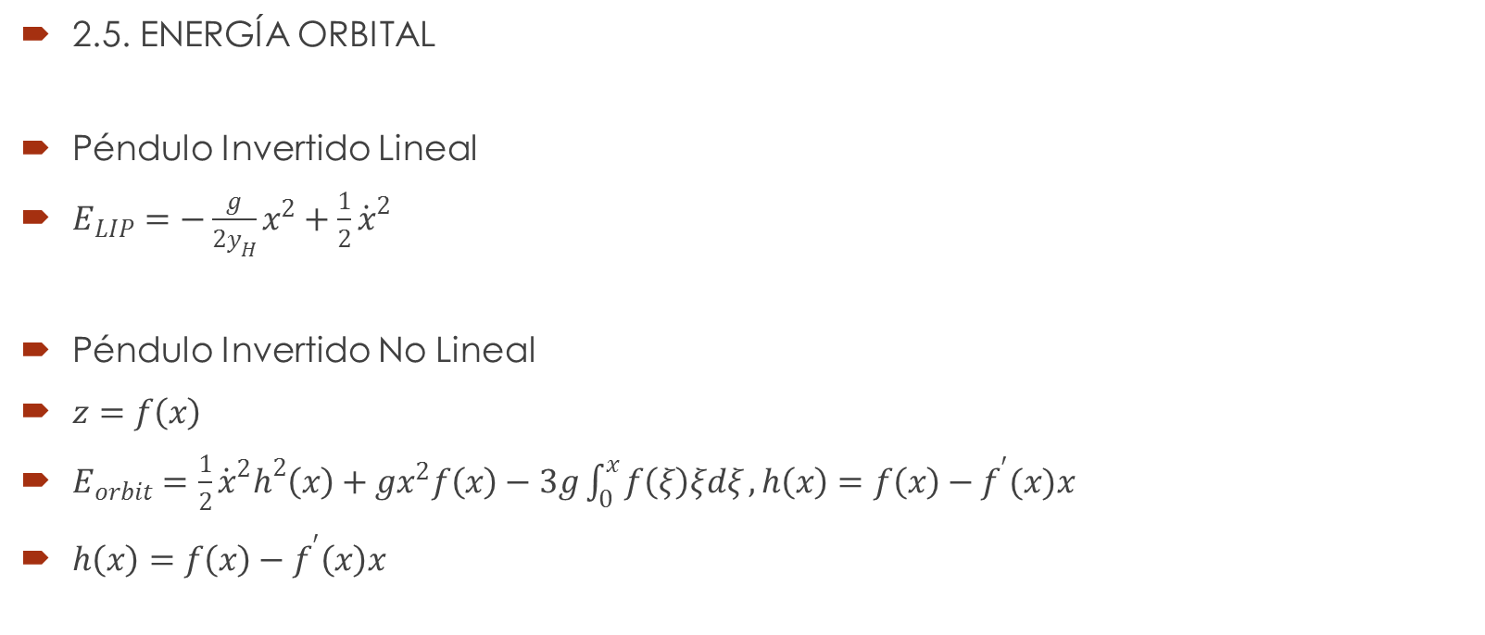
CAPÍTULO II:
2.5. ENERGÍA ORBITAL
Péndulo Invertido Lineal
$E_{LIP}=−\frac{g}{2y_{H}}x^{2}+\frac{1}{2}{\dot{x}}^{2}$
Péndulo Invertido No Lineal
$z=f\left(x\right)$
$E_{orbit}=\frac{1}{2}{\dot{x}}^{2}h^{2}\left(x\right)+gx^{2}f\left(x\right)−3g\int_{0}^{x}{f\left(ξ\right)ξdξ}, h\left(x\right)=f\left(x\right)−f^{′}(x)x$
$h\left(x\right)=f\left(x\right)−f^{′}\left(x\right)x$

Slide 17
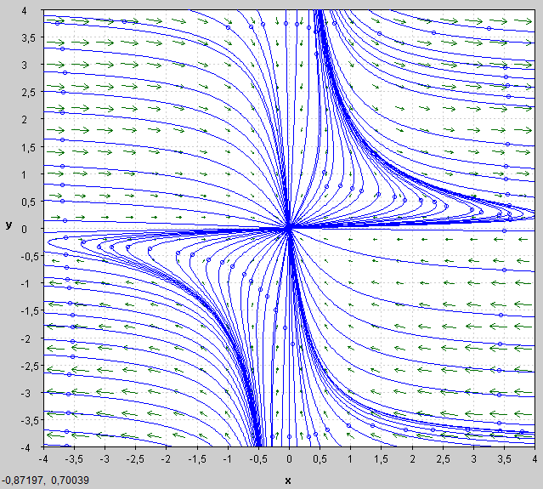

CAPÍTULO II:
2.6. ESTABILIDAD ENTRADA-ESTADO ISS.
$$\left[\begin{aligned}\dot{x}=−x+yx^{2} \\ \dot{y}=−y\end{aligned}\right]$$

Slide 18
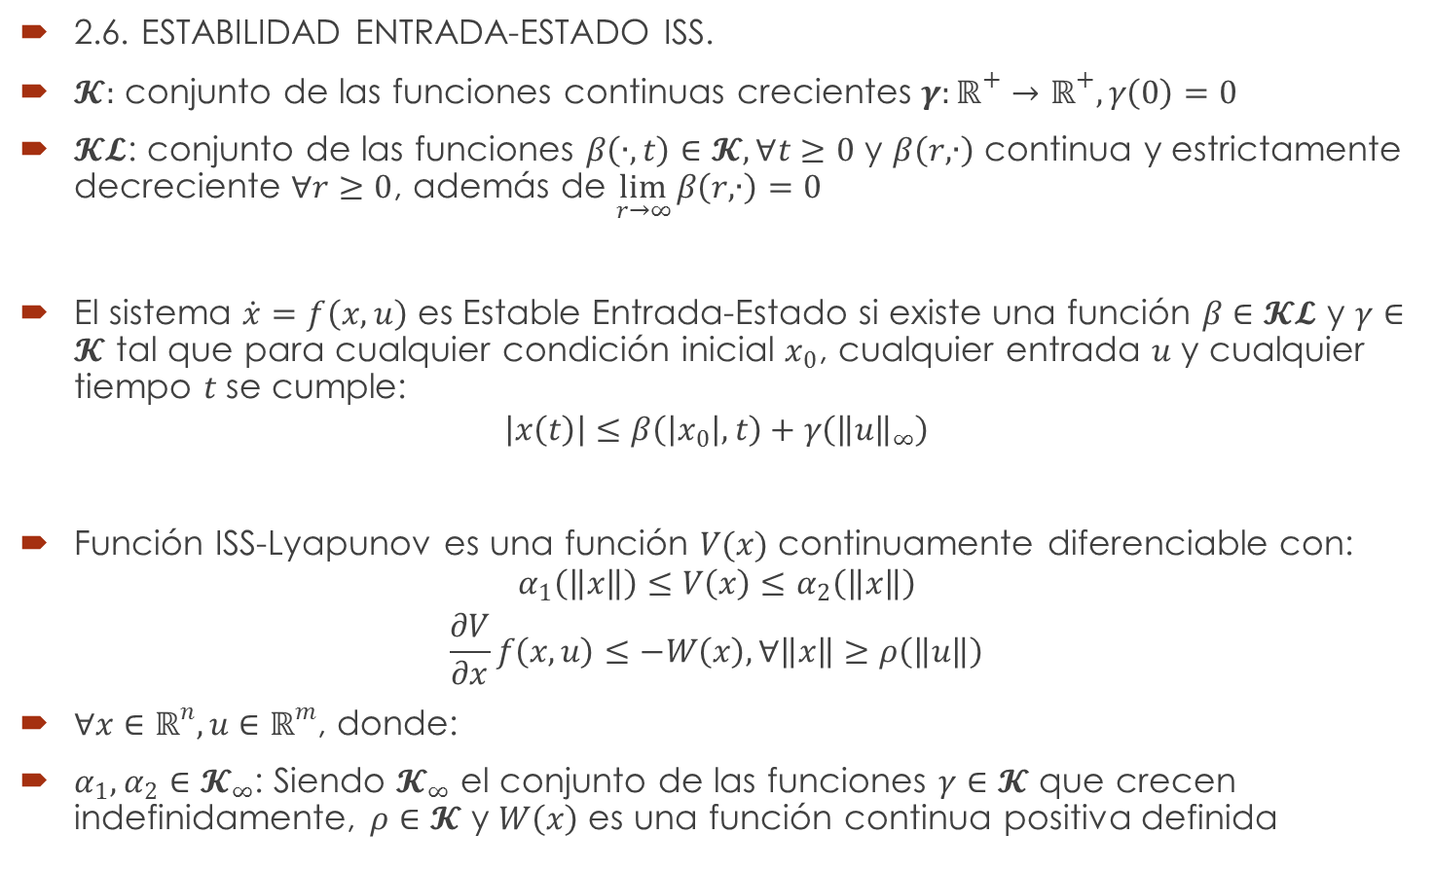
CAPÍTULO II:
2.6. ESTABILIDAD ENTRADA-ESTADO ISS.
$𝓚:$ conjunto de las funciones continuas crecientes $γ:ℝ^{+}→ℝ^{+}, γ\left(0\right)=0$
$𝓚𝓛$: conjunto de las funciones $β\left(∙,t\right)∈𝓚, ∀t≥0$ y $β\left(r,∙\right)$ continua y estrictamente decreciente $∀r≥0$, además de $\lim_{r→∞}{β\left(r,∙\right)}=0$
El sistema $\dot{x}=f\left(x,u\right)$ es Estable Entrada-Estado si existe una función $β∈𝓚𝓛$ y $γ∈𝓚$ tal que para cualquier condición inicial $x_{0}$, cualquier entrada $u$ y cualquier tiempo $t$ se cumple:
$$\left|x\left(t\right)\right|≤β\left(\left|x_{0}\right|,t\right)+γ\left({\left\|u\right\|}_{∞}\right)$$
Función ISS-Lyapunov es una función $V(x)$ continuamente diferenciable con:
$$\begin{matrix}α_{1}\left(\left\|x\right\|\right)≤V\left(x\right)≤α_{2}\left(\left\|x\right\|\right) \\ \frac{∂V}{∂x}f\left(x,u\right)≤−W\left(x\right), ∀\left\|x\right\|≥ρ\left(\left\|u\right\|\right)\end{matrix}$$
$∀x∈ℝ^{n}, u∈ℝ^{m}$, donde:
$α_{1},α_{2}∈𝓚_{∞}$: Siendo $𝓚_{∞}$ el conjunto de las funciones $γ∈𝓚$ que crecen indefinidamente, $ρ∈𝓚$ y $W\left(x\right)$ es una función continua positiva definida

Slide 19

CAPÍTULO II:
2.7. CONTROL POR MODO DESLIZANTE.
$$\left[\begin{aligned}{\dot{x}}_{1}=x_{2} \\ {\dot{x}}_{2}=f(x)+u\end{aligned}\right]$$
Podemos definir $σ\left(x\right)=x_{2}+x_{1}$ como la región de Deslice.
$$x_{2}+x_{1}=0→{\dot{x}}_{1}+x_{1}=0→x_{1}\left(t\right)=x_{10}e^{−t}$$
Se define una ley de control que:
$σ\left(x\right)>0→\dot{σ}\left(x\right)<0$ y$σ\left(x\right)<0→\dot{σ}\left(x\right)>0$

Slide 20
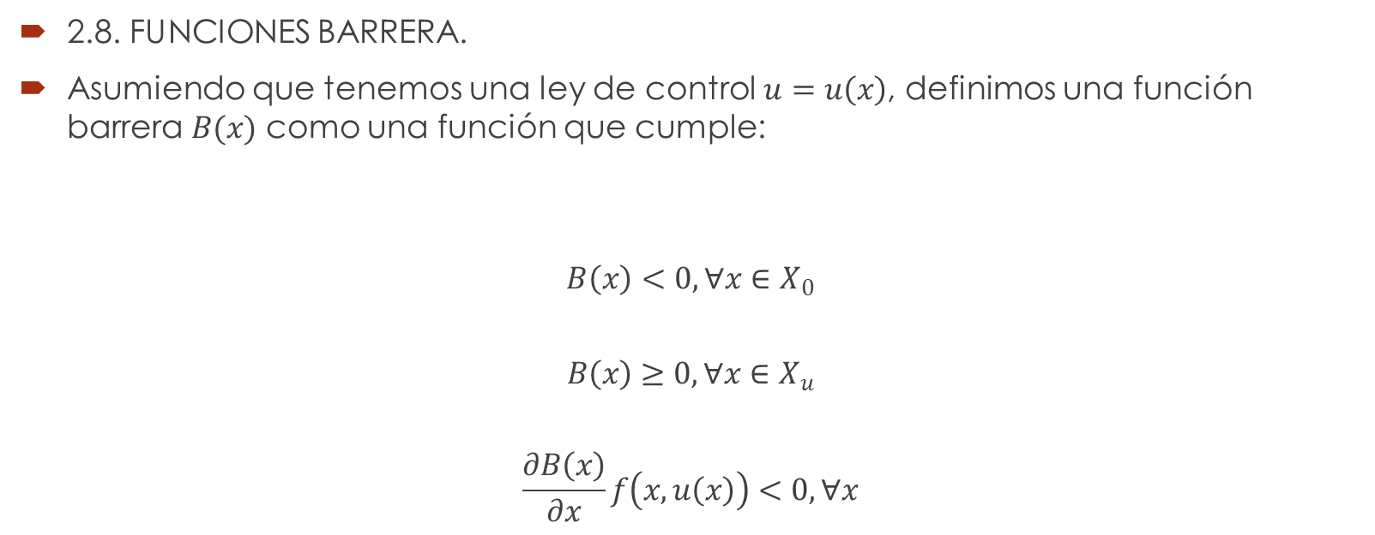
CAPÍTULO II:
2.8. FUNCIONES BARRERA.
Asumiendo que tenemos una ley de control $u=u\left(x\right)$, definimos una función barrera $B(x)$ como una función que cumple:
$$B\left(x\right)<0, ∀x∈X_{0}$$
$$B\left(x\right)≥0, ∀x∈X_{u}$$
$$\frac{∂B\left(x\right)}{∂x}f\left(x,u\left(x\right)\right)<0, ∀x$$

Slide 21

CAPÍTULO III: CÁLCULOS Y/O APLICACIONES Y OBTENCIÓN DE RESULTADOS
3.1. ANÁLISIS EN EL PLANO DE FASE Y FUNCIONES BARRERA.
$$\begin{matrix}\ddot{x}=xu \\ \ddot{z}=−g+zu\end{matrix};0≤u≤u_{max}$$
Realizamos los siguientes cambios de variable:
$u=u_{max}$
$t=\frac{τ}{\sqrt{u_{max}}}$
$z\left(τ\right)=\frac{g}{u_{max}}z_{2}\left(τ\right)=\frac{g}{u_{max}}z_{f}$

Slide 22
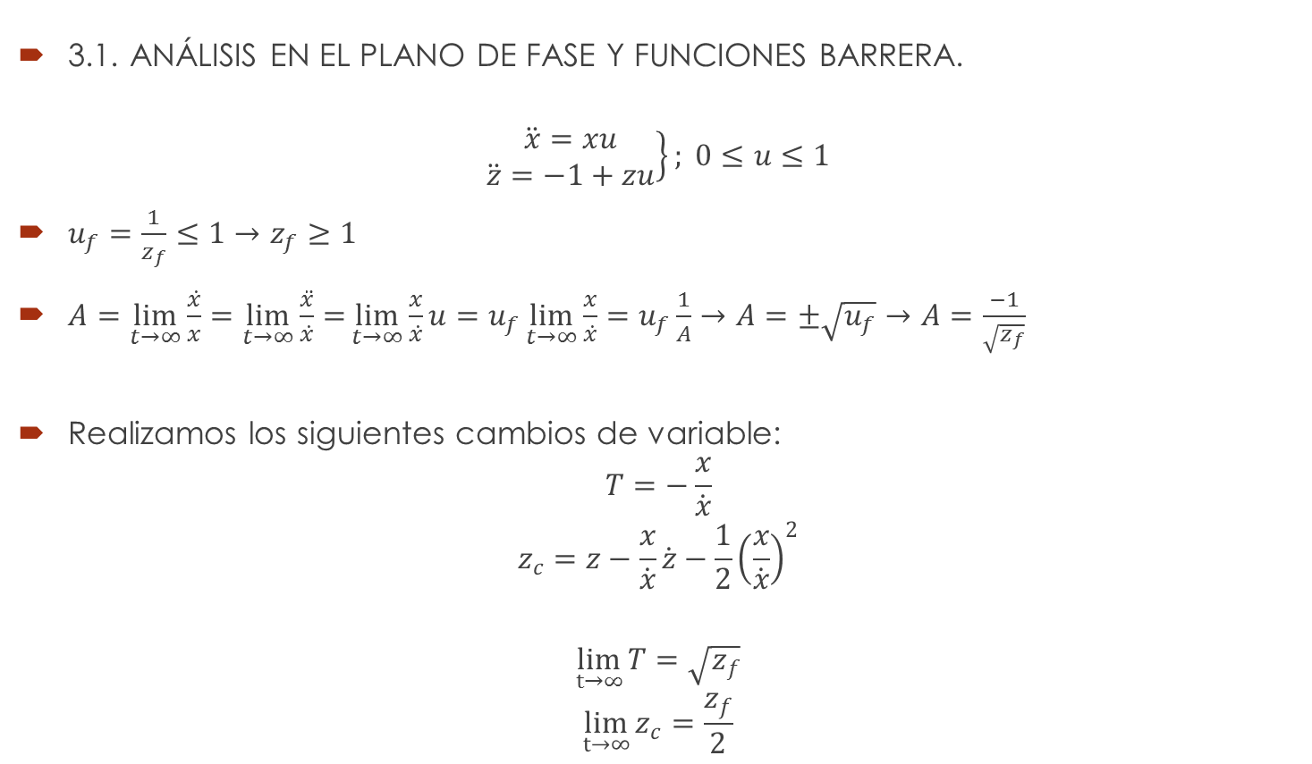
CAPÍTULO III:
3.1. ANÁLISIS EN EL PLANO DE FASE Y FUNCIONES BARRERA.
$$\left.\begin{matrix}\ddot{x}=xu \\ \ddot{z}=−1+zu\end{matrix}\right\}; 0≤u≤1$$
$u_{f}=\frac{1}{z_{f}}≤1→z_{f}≥1$
$A=\lim_{t→∞}{\frac{\dot{x}}{x}}=\lim_{t→∞}{\frac{\ddot{x}}{\dot{x}}=}\lim_{t→∞}{\frac{x}{\dot{x}}}u=u_{f}\lim_{t→∞}{\frac{x}{\dot{x}}}=u_{f}\frac{1}{A}→A=±\sqrt{u_{f}}→A=\frac{−1}{\sqrt{z_{f}}}$
Realizamos los siguientes cambios de variable:
$$T=−\frac{x}{\dot{x}}$$
$$z_{c}=z−\frac{x}{\dot{x}}\dot{z}−\frac{1}{2}{\left(\frac{x}{\dot{x}}\right)}^{2}$$
$$\lim_{t→∞}{T}=\sqrt{z_{f}}$$
$$\lim_{t→∞}{z_{c}}=\frac{z_{f}}{2}$$

Slide 23

CAPÍTULO III:
3.1. ANÁLISIS EN EL PLANO DE FASE Y FUNCIONES BARRERA.
$$\dot{T}=−1+T^{2}u$$
$${\dot{z}}_{c}=T\left(z_{c}−\frac{1}{2}T^{2}\right)u$$
$$\dot{x}=−\frac{1}{T}x$$
$$\dot{z}=\frac{1}{T}\left(z_{c}−z+\frac{1}{2}T^{2}\right)$$
Puntos de equilibrio para un valor de $u$ estacionario:
$$\left(T,z_{c},x,z\right)=\left(\sqrt{z_{f}},\frac{z_{f}}{2},0,z_{f}\right);u=z_{f}^{−1/2 }, z_{f}∈ℝ$$

Slide 24
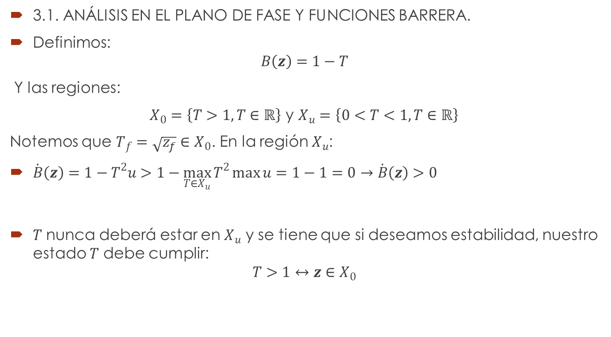
CAPÍTULO III:
3.1. ANÁLISIS EN EL PLANO DE FASE Y FUNCIONES BARRERA.
Definimos:
$$B\left(z\right)=1−T$$
Y las regiones:
$X_{0}=\left\{T>1, T∈ℝ\right\}$ y $X_{u}=\left\{0<T<1, T∈ℝ\right\}$
Notemos que $T_{f}=\sqrt{z_{f}}∈X_{0}$. En la región $X_{u}$:
$\dot{B}\left(z\right)=1−T^{2}u>1−\max_{T∈X_{u}}{T^{2}}\max{u}=1−1=0→\dot{B}\left(z\right)>0$
$T$ nunca deberá estar en $X_{u}$ y se tiene que si deseamos estabilidad, nuestro estado $T$ debe cumplir:
$$T>1↔z∈X_{0}$$

Slide 25

CAPÍTULO III:
3.1. ANÁLISIS EN EL PLANO DE FASE Y FUNCIONES BARRERA.
De manera similar se prueba que con $z_{c}$:
$$z_{c}>\frac{1}{2}$$

Slide 26
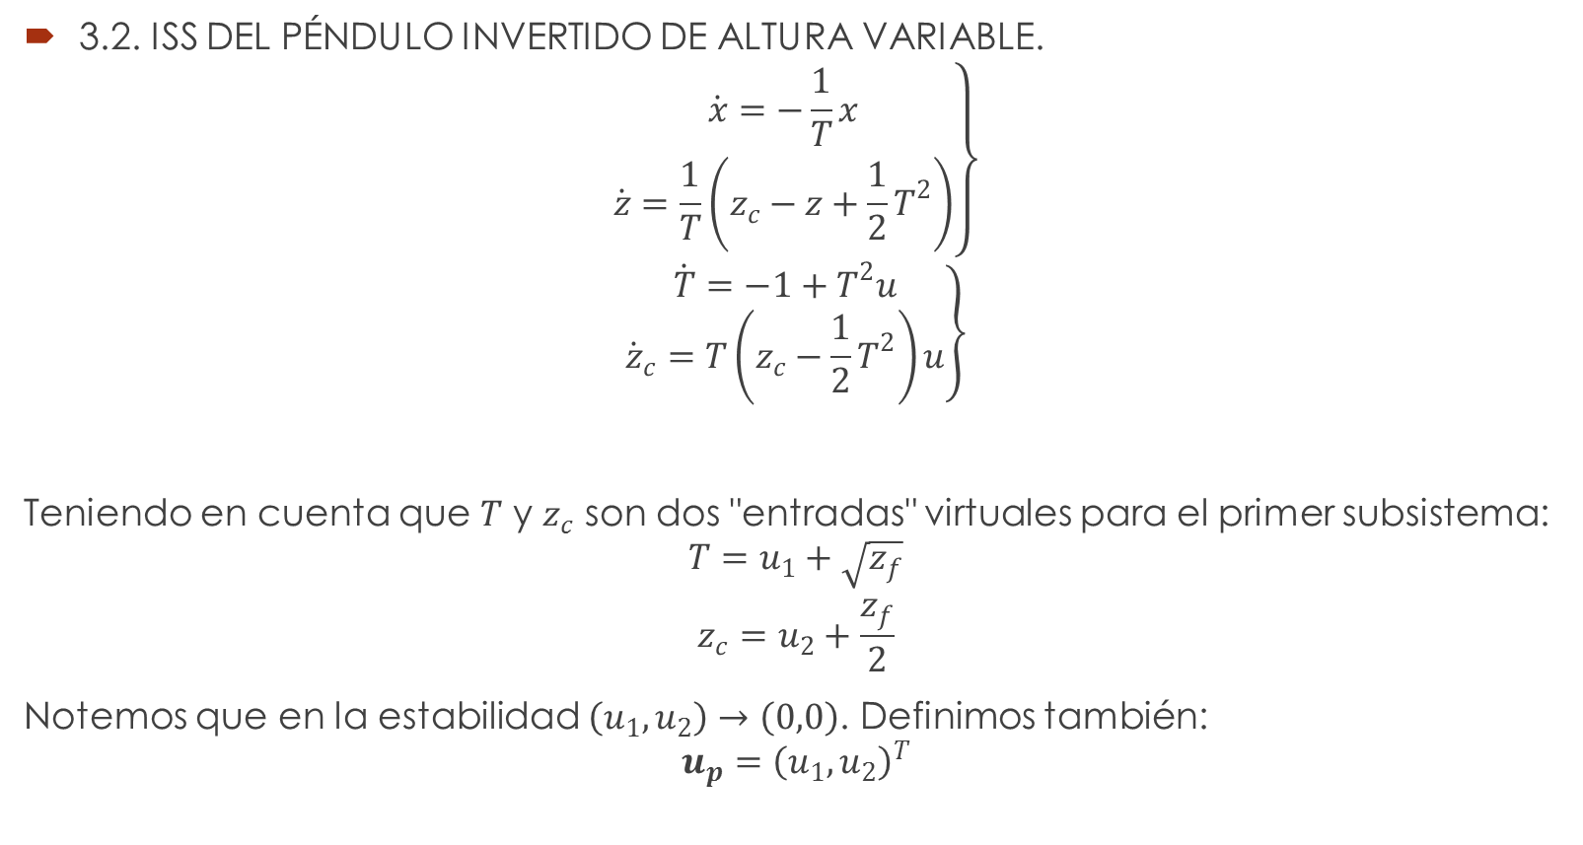
CAPÍTULO III:
3.2. ISS DEL PÉNDULO INVERTIDO DE ALTURA VARIABLE.
$$\left.\begin{matrix}\dot{x}=−\frac{1}{T}x \\ \dot{z}=\frac{1}{T}\left(z_{c}−z+\frac{1}{2}T^{2}\right)\end{matrix}\right\}$$
$$\left.\begin{matrix}\dot{T}=−1+T^{2}u \\ {\dot{z}}_{c}=T\left(z_{c}−\frac{1}{2}T^{2}\right)u\end{matrix}\right\}$$
Teniendo en cuenta que $T$ y $z_{c}$ son dos "entradas" virtuales para el primer subsistema:
$$\begin{matrix}T=u_{1}+\sqrt{z_{f}} \\ z_{c}=u_{2}+\frac{z_{f}}{2}\end{matrix}$$
Notemos que en la estabilidad $\left(u_{1},u_{2}\right)→\left(0,0\right)$. Definimos también:
$$u_{p}={\left(u_{1},u_{2}\right)}^{T}$$

Slide 27
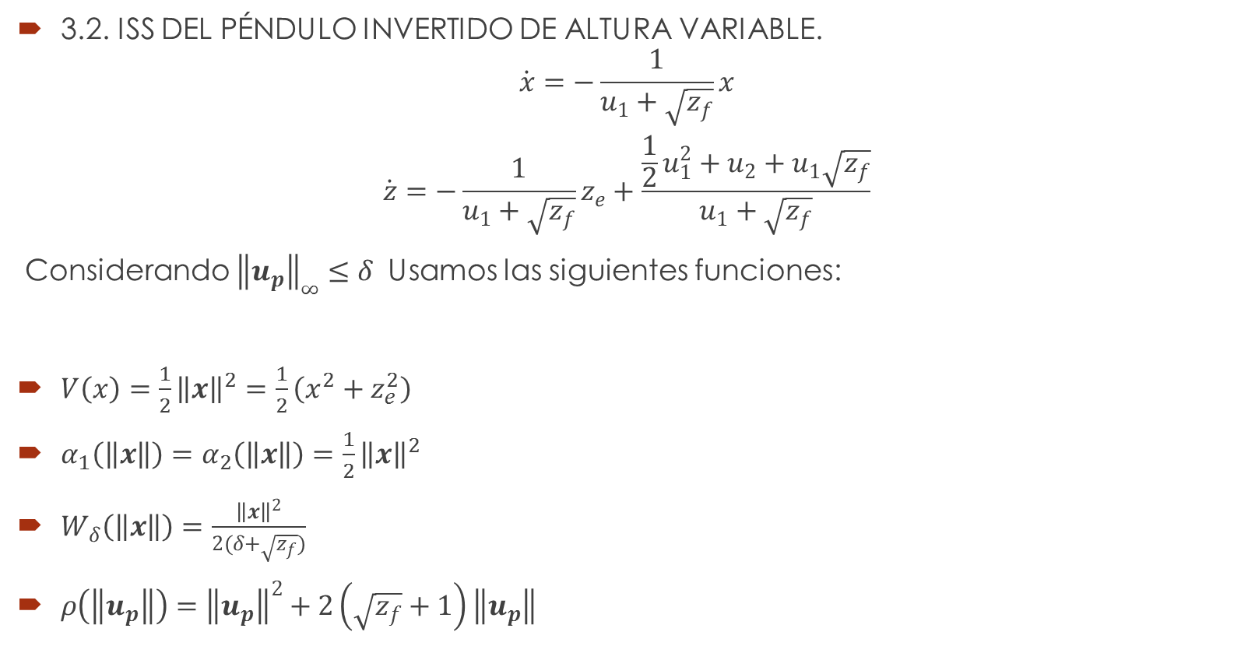
CAPÍTULO III:
3.2. ISS DEL PÉNDULO INVERTIDO DE ALTURA VARIABLE.
$$\begin{matrix}\dot{x}=−\frac{1}{u_{1}+\sqrt{z_{f}}}x \\ \dot{z}=−\frac{1}{u_{1}+\sqrt{z_{f}}}z_{e}+\frac{\frac{1}{2}u_{1}^{2}+u_{2}+u_{1}\sqrt{z_{f}}}{u_{1}+\sqrt{z_{f}}}\end{matrix}$$
Considerando ${\left\|u_{p}\right\|}_{∞}≤δ$ Usamos las siguientes funciones:
$V\left(x\right)=\frac{1}{2}{\left\|x\right\|}^{2}=\frac{1}{2}\left(x^{2}+z_{e}^{2}\right)$
$α_{1}\left(\left\|x\right\|\right)=α_{2}\left(\left\|x\right\|\right)=\frac{1}{2}{\left\|x\right\|}^{2}$
$W_{δ}\left(\left\|x\right\|\right)=\frac{{\left\|x\right\|}^{2}}{2(δ+\sqrt{z_{f}})}$
$ρ\left(\left\|u_{p}\right\|\right)={\left\|u_{p}\right\|}^{2}+2\left(\sqrt{z_{f}}+1\right)\left\|u_{p}\right\|$

Slide 28

CAPÍTULO III:
3.2. ISS DEL PÉNDULO INVERTIDO DE ALTURA VARIABLE.
Tenemos:
$$α_{1}\left(\left\|x\right\|\right)≤V\left(x\right)≤α_{2}\left(\left\|x\right\|\right)$$
Considerando $\left\|x\right\|>ρ\left(\left\|u_{p}\right\|\right)$ y $u_{1}≤{\left\|u_{p}\right\|}_{∞}≤δ$
$$\dot{V}<−W_{δ}\left(\left\|x\right\|\right)$$
Concluimos que el subsistema
$$\begin{matrix}\dot{x}=−\frac{1}{u_{1}+\sqrt{z_{f}}}x \\ \dot{z}=−\frac{1}{u_{1}+\sqrt{z_{f}}}z_{e}+\frac{\frac{1}{2}u_{1}^{2}+u_{2}+u_{1}\sqrt{z_{f}}}{u_{1}+\sqrt{z_{f}}}\end{matrix}$$
Es Estable Entrada-Estado. Una implicación es:
$$\lim_{t→∞}{u_{p}\left(t\right)}=0→\lim_{t→∞}{x\left(t\right)}=0$$

Slide 29
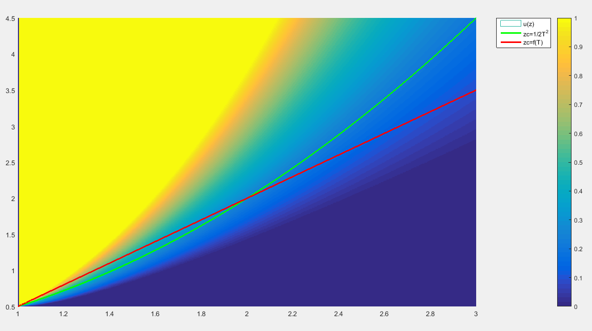


CAPÍTULO III:
3.3. CONTROL POR MODO DESLIZANTE DEL PÉNDULO INVERTIDO DE ALTURA VARIABLE
Vamos a utilizar una superficie deslizante de la siguiente forma:
$$z_{c}=f(T)$$
Donde $f$ es una función que cumple:
$$\begin{aligned}f\left(1\right)=\frac{1}{2} \\ f\left(\sqrt{z_{f}}\right)=\frac{z_{f}}{2}, \\ f\left(T\right)>\frac{1}{2}T^{2}; 1<T<\sqrt{z_{f}} \\ f\left(T\right)<\frac{1}{2}T^{2}; \sqrt{z_{f}}<T\end{aligned}$$

Slide 30

CAPÍTULO III:
3.3. CONTROL POR MODO DESLIZANTE DEL PÉNDULO INVERTIDO DE ALTURA VARIABLE
$$\begin{matrix}\dot{T}=−1+T^{2}u \\ {\dot{z}}_{c}=T\left(z_{c}−\frac{1}{2}T^{2}\right)u\end{matrix};0≤u≤1$$

Slide 31
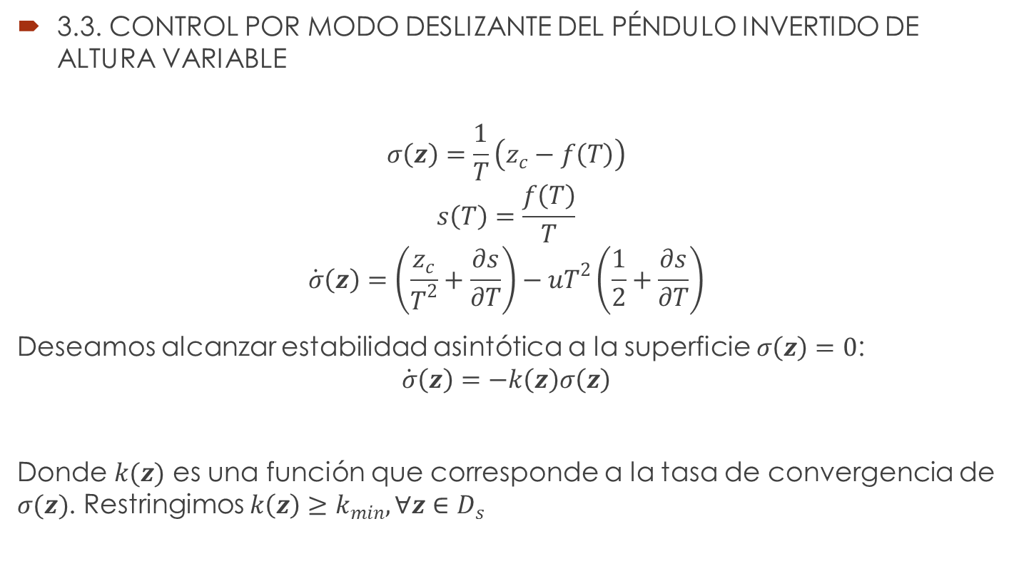
CAPÍTULO III:
3.3. CONTROL POR MODO DESLIZANTE DEL PÉNDULO INVERTIDO DE ALTURA VARIABLE
$$σ\left(z\right)=\frac{1}{T}\left(z_{c}−f\left(T\right)\right)$$
$$s\left(T\right)=\frac{f\left(T\right)}{T}$$
$$\dot{σ}\left(z\right)=\left(\frac{z_{c}}{T^{2}}+\frac{∂s}{∂T}\right)−uT^{2}\left(\frac{1}{2}+\frac{∂s}{∂T}\right)$$
Deseamos alcanzar estabilidad asintótica a la superficie $σ\left(z\right)=0$:
$$\dot{σ}\left(z\right)=−k\left(z\right)σ\left(z\right)$$
Donde $k(z)$ es una función que corresponde a la tasa de convergencia de $σ(z)$. Restringimos $k\left(z\right)≥k_{min}, ∀z∈D_{s}$

Slide 32
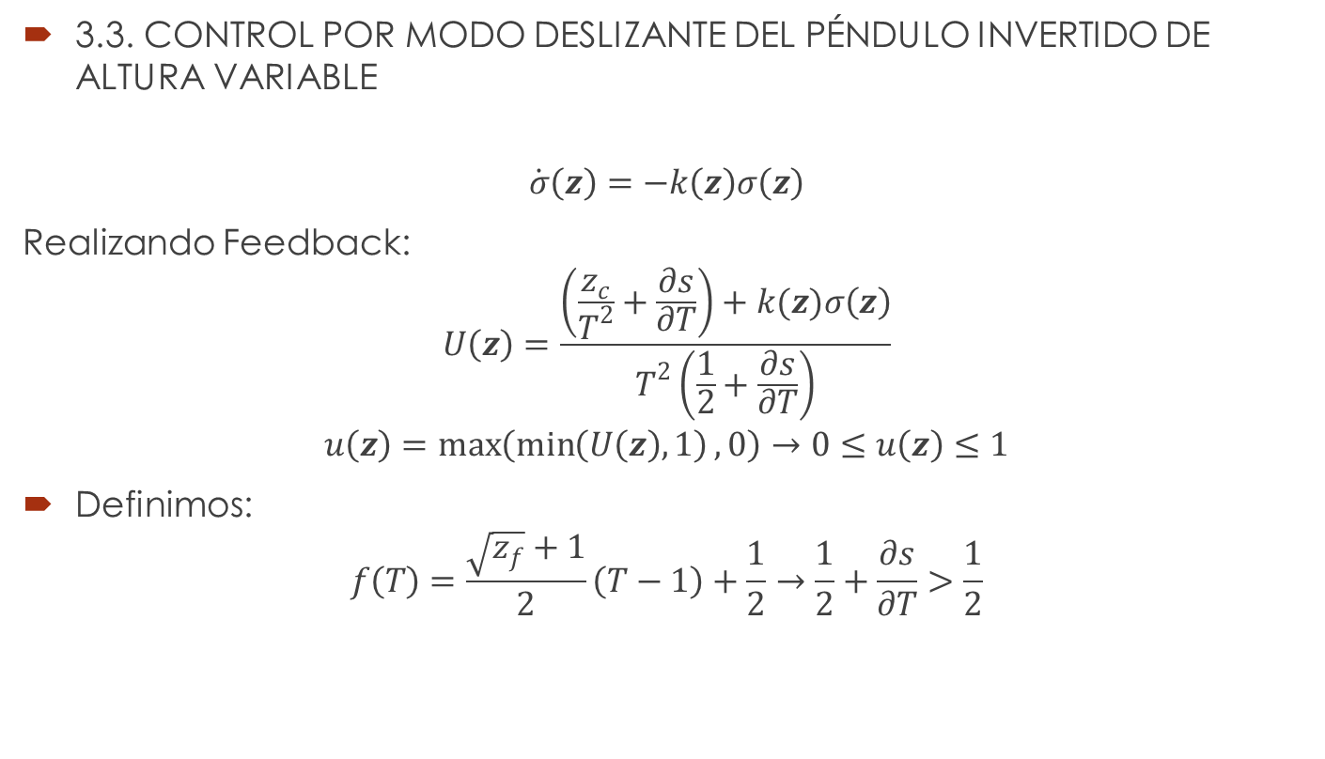
CAPÍTULO III:
3.3. CONTROL POR MODO DESLIZANTE DEL PÉNDULO INVERTIDO DE ALTURA VARIABLE
$$\dot{σ}\left(z\right)=−k\left(z\right)σ\left(z\right)$$
Realizando Feedback:
$$U\left(z\right)=\frac{\left(\frac{z_{c}}{T^{2}}+\frac{∂s}{∂T}\right)+k(z)σ\left(z\right)}{T^{2}\left(\frac{1}{2}+\frac{∂s}{∂T}\right)}$$
$$u\left(z\right)=\max\left(\min\left(U\left(z\right),1\right),0\right)→0≤u\left(z\right)≤1$$
Definimos:
$$f\left(T\right)=\frac{\sqrt{z_{f}}+1}{2}\left(T−1\right)+\frac{1}{2}→\frac{1}{2}+\frac{∂s}{∂T}>\frac{1}{2}$$

Slide 33

CAPÍTULO III:
3.3. CONTROL POR MODO DESLIZANTE DEL PÉNDULO INVERTIDO DE ALTURA VARIABLE
Necesitamos en la frontera $T=1$:
$$\lim_{T→1^{+}}{u\left(z\right)}=1$$
Y en la frontera $z_{c}=\frac{1}{2}$:
$$\lim_{z_{c}→{\frac{1}{2}}^{+}}{u\left(z\right)}=0$$
Definimos entonces:
$$k\left(z\right)=1+\frac{1}{T−1}=\frac{T}{T−1}>1=k_{min}$$

Slide 34
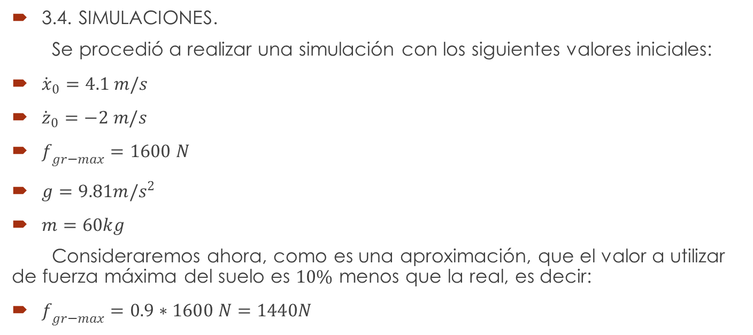
CAPÍTULO III:
3.4. SIMULACIONES.
Se procedió a realizar una simulación con los siguientes valores iniciales:
${\dot{x}}_{0}=4.1 m/s$
${\dot{z}}_{0}=−2 m/s$
$f_{gr−max}=1600 N$
$g=9.81m/s^{2}$
$m=60kg$
Consideraremos ahora, como es una aproximación, que el valor a utilizar de fuerza máxima del suelo es $10\%$ menos que la real, es decir:
$f_{gr−max}=0.9∗1600 N=1440N$

Slide 35
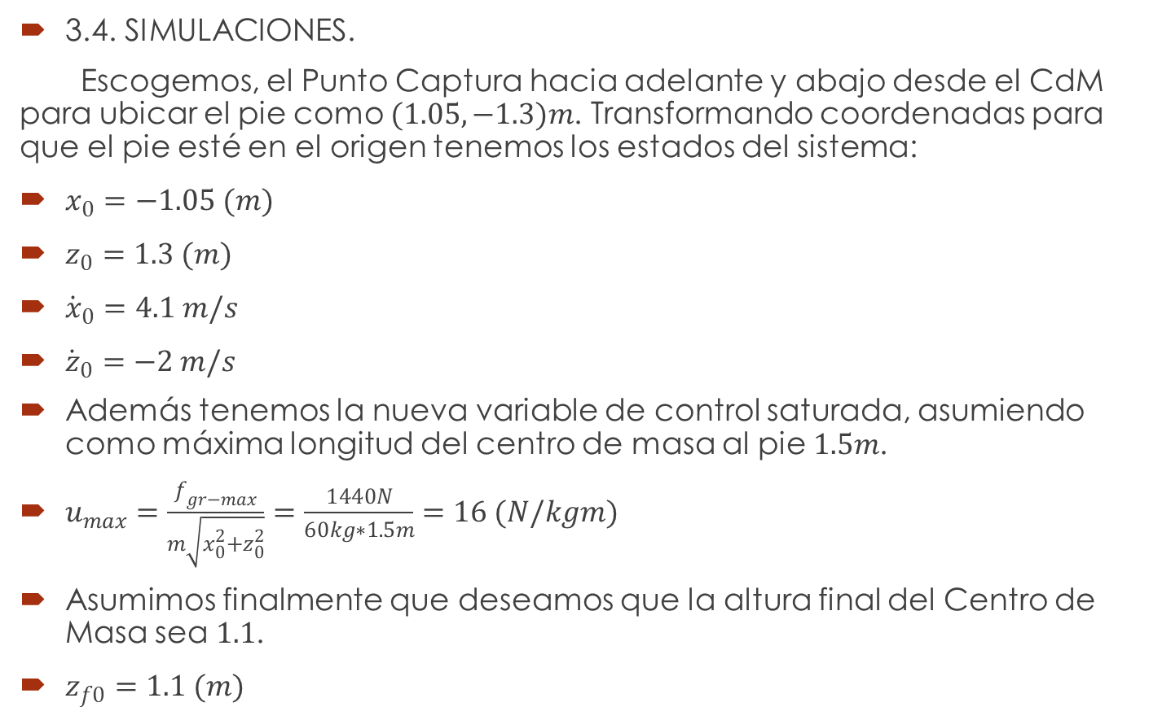
CAPÍTULO III:
3.4. SIMULACIONES.
Escogemos, el Punto Captura hacia adelante y abajo desde el CdM para ubicar el pie como $(1.05,−1.3)m$. Transformando coordenadas para que el pie esté en el origen tenemos los estados del sistema:
$x_{0}=−1.05 (m)$
$z_{0}=1.3 (m)$
${\dot{x}}_{0}=4.1 m/s$
${\dot{z}}_{0}=−2 m/s$
Además tenemos la nueva variable de control saturada, asumiendo como máxima longitud del centro de masa al pie $1.5m$.
$u_{max}=\frac{f_{gr−max}}{m\sqrt{x_{0}^{2}+z_{0}^{2}}}=\frac{1440N}{60kg∗1.5m}=16 (N/kgm)$
Asumimos finalmente que deseamos que la altura final del Centro de Masa sea $1.1$.
$z_{f0}=1.1 (m)$

Slide 36
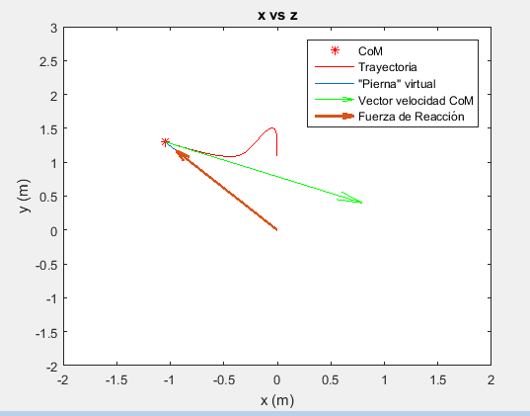
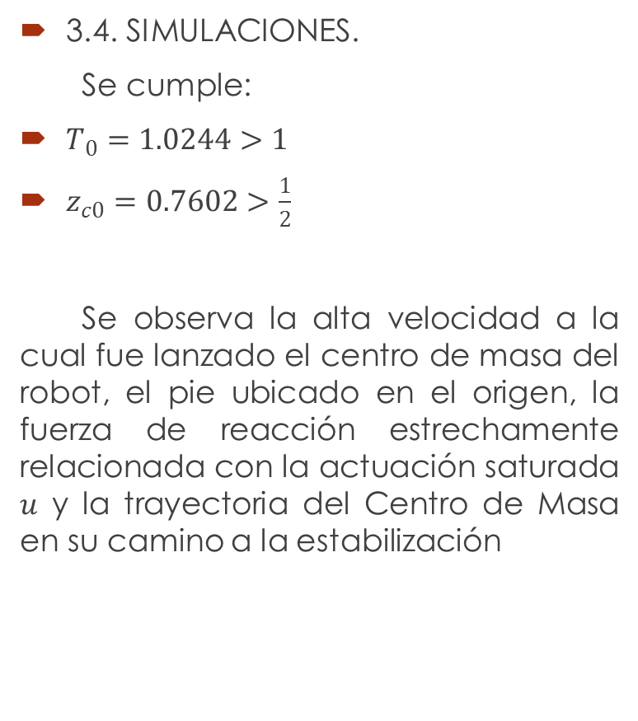
CAPÍTULO III:
3.4. SIMULACIONES.
Se cumple:
$T_{0}=1.0244>1$
$z_{c0}=0.7602>\frac{1}{2}$
Se observa la alta velocidad a la cual fue lanzado el centro de masa del robot, el pie ubicado en el origen, la fuerza de reacción estrechamente relacionada con la actuación saturada $u$ y la trayectoria del Centro de Masa en su camino a la estabilización

Slide 37
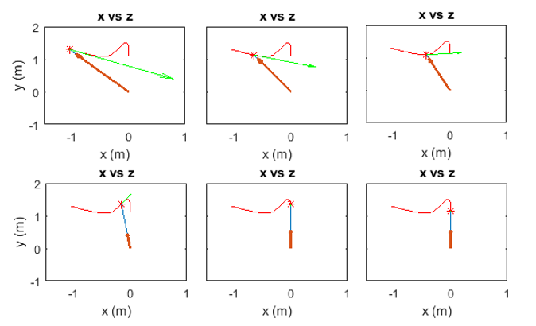
CAPÍTULO III:
3.4. SIMULACIONES.

Slide 38
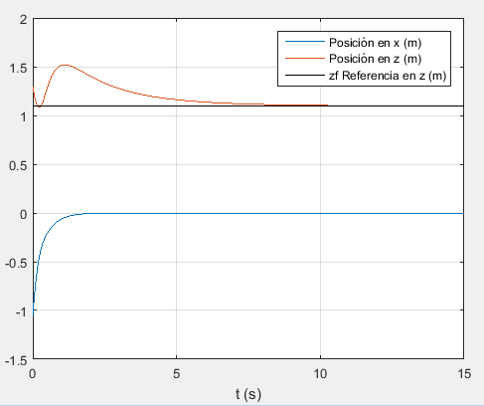
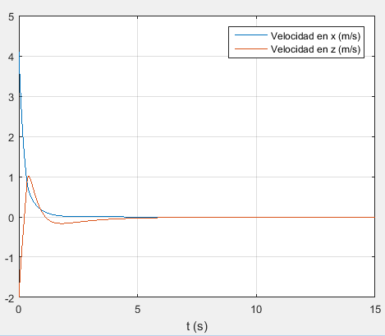
CAPÍTULO IV: ANÁLISIS DE RESULTADOS Y CONTRASTACIÓN DE HIPÓTESIS
4.1. RESULTADOS DE LA SIMULACIÓN.

Slide 39
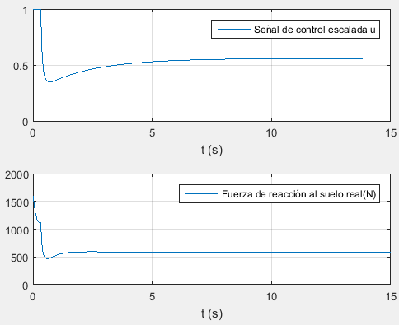
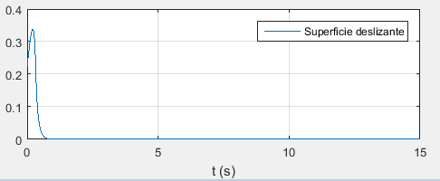
CAPÍTULO IV:
4.1. RESULTADOS DE LA SIMULACIÓN.

Slide 40

CAPÍTULO IV:
4.2. REGIÓN DE ATRACCIÓN
$$B\left(z\right)=1−T$$
$$\lim_{T→1^{+}}{u(z)}=1$$
$$\dot{T}=−1+T^{2}u$$

Slide 41

CAPÍTULO IV:
4.2. REGIÓN DE ATRACCIÓN
$$B\left(z\right)=\frac{1}{2}−z_{c}$$
$$\lim_{z_{c}→{\frac{1}{2}}^{+}}{u(z)}=0$$
$${\dot{z}}_{c}=T\left(z_{c}−\frac{1}{2}T^{2}\right)u$$

Slide 42
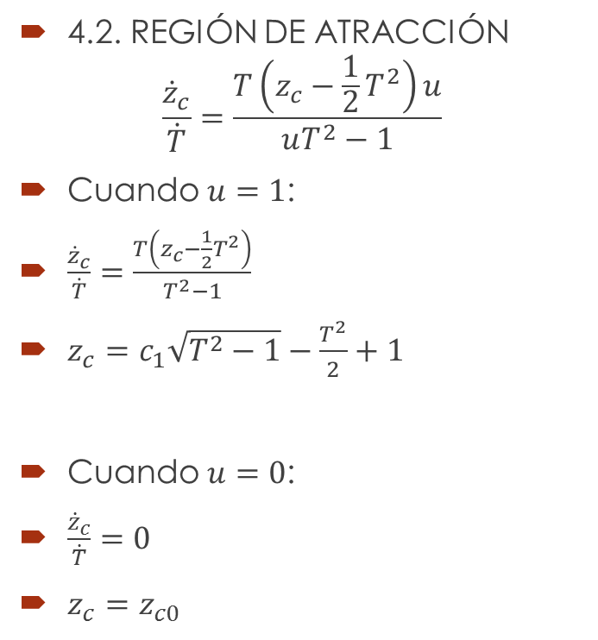
CAPÍTULO IV:
4.2. REGIÓN DE ATRACCIÓN
$$\frac{{\dot{z}}_{c}}{\dot{T}}=\frac{T\left(z_{c}−\frac{1}{2}T^{2}\right)u}{uT^{2}−1}$$
Cuando $u=1$:
$\frac{{\dot{z}}_{c}}{\dot{T}}=\frac{T\left(z_{c}−\frac{1}{2}T^{2}\right)}{T^{2}−1}$
$z_{c}=c_{1}\sqrt{T^{2}−1}−\frac{T^{2}}{2}+1$
Cuando $u=0$:
$\frac{{\dot{z}}_{c}}{\dot{T}}=0$
$z_{c}=z_{c0}$

Slide 43

CAPÍTULO IV:
4.2. REGIÓN DE ATRACCIÓN
$$V\left(z\right)=\frac{1}{2}σ{\left(z\right)}^{2}$$
$$\dot{V}=σ\left(z\right)\dot{σ}\left(z\right)=−k(z)σ{\left(z\right)}^{2}$$
$$\dot{V}\left(z\right)≤0$$

Slide 44



CAPÍTULO IV:
4.3. ZONAS PARA EL PUNTO CAPTURA – REGION DE CAPTURA.
De $T$ obtenemos:
$$−\frac{x}{\dot{x}}≥1→−x≥\dot{x}$$
De $z_{c}$ obtenemos:
$$z−\frac{x}{\dot{x}}\dot{z}−\frac{1}{2}{\left(\frac{x}{\dot{x}}\right)}^{2}≥\frac{1}{2}→z≥\frac{1}{2}+\frac{\dot{z}}{\dot{x}}x+\frac{1}{2{\dot{x}}^{2}}x^{2}$$
Usando simetría alrededor del CdM $x = −x_{0}$ y $z = −z_{0}$ obtenemos:
$$x_{0}≥\dot{x}$$
$$−\frac{1}{2}+\frac{\dot{z}}{\dot{x}}x_{0}−\frac{1}{2{\dot{x}}^{2}}x_{0}^{2}≥z_{0}$$
CdM en $\left(x,z\right)=\left(0,0\right)$. Valores para $\dot{x}=1, \dot{z}=\frac{1}{4}$

Slide 45
CAPÍTULO IV:
4.4. CONTRASTACIÓN DE HIPÓTESIS.
Confirmamos que existe un cambio de variables que reducen el sistema de cuatro a dos variables, las cuales son autónomas y el resto del sistema es ISS en el capítulo 3.2.
Existe una superficie en el plano de fase reducido estable donde se puede aplicar Control por Modo Deslizante, como se observa en la sección 3.3
Se pudo lograr estabilidad bajo la restricción de contacto unilateral y saturación de entrada haciendo cambios en los parámetros de control comúnmente usados
En la sección 4.1 se prueba que se puede estabilizar en toda la región donde es físicamente posible hacerlo con las restricciones planteadas.

Slide 46
CAPÍTULO IV:
4.4. CONTRASTACIÓN DE HIPÓTESIS.
En general afirmamos entonces que la hipótesis general es cierta: Existe un controlador basado en Control por Modo Deslizante que estabiliza el Péndulo Invertido de Altura Variable bajo condiciones de contacto unilateral y saturación de entrada en donde es posible controlarlo

Slide 47

CONCLUSIONES
Se ha logrado estabilizar el Péndulo Invertido de Altura Variable con las restricciones presentadas desde el inicio de la investigación: Considerar contacto unilateral y Saturación de Entrada, como se demuestra en las subsecciones 3.3 y 4.2.
Es posible y útil analizar el sistema de 4 variables de estado $(x,z,\dot{x},\dot{z})$ en otras 2 más simples $\left(T,z_{c} \right)$ y entender cómo se comporta el sistema aquí.
Existe un Control por Modo Deslizante en función a la altura final deseada que estabiliza el sistema aún bajo saturación de entrada, el cuál además escogiendo apropiadamente ganancias, controla en todo el espacio donde es posible físicamente estabilizar. Este control se indica en la subsección 3.3.
Respecto a la saturación, concluimos que es eficiente usar una ganancia mayor o igual a una constante mínima, que incremente su valor mientras más cerca está de la frontera de estabilización $D_{s}$, como se detalla en la subsección 3.3.

Slide 48

RECOMENDACIONES
Estamos saturando al sistema por medio de la variable $u$. Sin embargo, dada la definición de esta variablepodemos ver fácilmente que saturar $u$ no es igual a saturar la fuerza de reacción al suelo, ya que para masa unitaria tenemos:
$$f_{ground}=\left\|qu\right\|=\left\|q\right\|u=\sqrt{x^{2}+z^{2}}u→u=\frac{f_{ground}}{\sqrt{x^{2}+z^{2}}}$$
No se ha abarcan las restricciones cinemáticas del robot. Un ejemplo de ellas es que los valores que pueden tomar x y z son acotados.
Se recomienda asimismo analizar otros posibles valores de la función $σ\left(z\right)$ o de $f\left(T\right)$ en particular, ya que se puede tener un performance distinto al cambiar dicha función.

Slide 49
REFERENCIAS BIBLIOGRÁFICAS
[1] R. Tedrake, «Underactuated Robotics | edX,» [En línea]. Available: https://www.edx.org/es/course/underactuated-robotics-mitx-6-832x-0. [Último acceso: 3 Octubre 2018].
[2] O. E. Ramos y K. Hauser, «Generalizations of the capture point to nonlinear center of mass paths and uneven terrain,» Humanoid Robots (Humanoids), 2015 IEEE-RAS 15th International Conference on, p. 851–858, Nov 2015.
[3] S. Kajita y K. Tani, «Study of dynamic biped locomotion on rugged terrain-derivation and application of the linear inverted pendulum mode.,» Proceeding of IEEE International Conference on Robotics and Automation (ICRA), vol. 2, pp. 1405-1411, 1991.
[4] S. Kajita, K. Tani y A. Kobayashi, «Dynamic Walk Control of a Biped Robot along the Potential Energy Conserving Orbit,» Proceedings of International Workshop on Intelligent Robots and System (IROS '90), pp. 789-794, 1990.
[5] J. E. Pratt y S. V. Drakunov, «Derivation and application of a conserved orbital energy for the inverted pendulum bipedal walking model,» Robotics and Automation, 2007 IEEE International Conference on, p. 4653–4660, Abril 2007.
[6] T. Koolen, M. Posa y R. Tedrake, «Balance control using center of mass height variation: limitations imposed by unilateral contact,» Humanoid Robots (Humanoids), 2016 IEEE-RAS 16th International Conference, pp. 8-15, 2016.

Slide 50
REFERENCIAS BIBLIOGRÁFICAS
[7] J. Pratt, J. Carff, S. Drakunov y A. Goswami, «Capture Point: A Step toward Humanoid Push Recovery,» Proceedings of the IEEE-RAS/RSJ International Conference on Humanoid Robots, pp. 200-207, 2006.
[8] S. Caron y A. Kheddar, «Dynamic Walking over Rough Terrains by Nonlinear Predictive Control of the Floating-base Inverted Pendulum,» 2017 IEEE/RSJ International Conference on Intelligent Robots and Systems (IROS), pp. 5017-5024, 2017.
[9] H. K. Khalil, «College of Engineering, Michigan State University,» [En línea]. Available: https://www.egr.msu.edu/~khalil/NonlinearSystems/Sample/Lect_19.pdf. [Último acceso: 02 Octubre 2018].
[10] J.-J. E. SLOTINE, Applied Nonlinear Control, New Jersey, USA: Prentice-Hall, 1991.
[11] S. Fadali, «University of Nevada, Reno - Wolfweb Websites,» University of Nevada, Reno, [En línea]. Available: https://wolfweb.unr.edu/~fadali/EE776/InputStateStab.pdf. [Último acceso: 03 Octubre 2018].

